Slide 1

Algoritma Greedy
Bahan Kuliah
IF2211 Strategi Algoritma
Oleh: Rinaldi Munir
Program Studi Informatika
Sekolah Teknik Elektro dan Informatika ITB

Slide 2
Pendahuluan
Algoritma greedy merupakan metode yang paling populer untuk memecahkan persoalan optimasi.
Persoalan optimasi (optimization problems):
➔ persoalan mencari solusi optimum.
Hanya ada dua macam persoalan optimasi:
1. Maksimasi (maximization)
2. Minimasi (minimization)

Slide 3
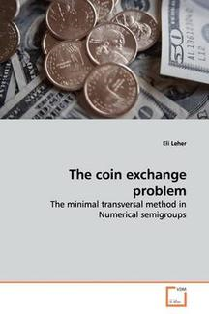
Contoh persoalan optimasi:
( Persoalan Penukaran Uang): Diberikan uang senilai A. Tukar A dengan koin-koin uang yang ada. Berapa jumlah minimum koin yang diperlukan untuk penukaran tersebut?
➔ Persoalan minimasi

Slide 4
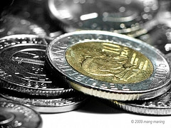
Contoh 1: tersedia banyak koin 1, 5, 10, 25
Uang senilai A = 32 dapat ditukar dengan banyak cara berikut:
32 = 1 + 1 + … + 1 (32 koin)
32 = 5 + 5 + 5 + 5 + 10 + 1 + 1 (7 koin)
32 = 10 + 10 + 10 + 1 + 1 (5 koin)
… dst
Minimum: 32 = 25 + 5 + 1 + 1 (4 koin)

Slide 5
Greedy = rakus, tamak, loba, …
Prinsip greedy: “take what you can get now!”.
Algoritma greedy membentuk solusi langkah per langkah (step by step).
Pada setiap langkah, terdapat banyak pilihan yang perlu dievaluasi.
Oleh karena itu, pada setiap langkah harus dibuat keputusan yang terbaik dalam menentukan pilihan.

Slide 6
Pada setiap langkah, kita membuat pilihan optimum lokal (local optimum)
dengan harapan bahwa langkah sisanya mengarah ke solusi optimum global (global optimm).

Slide 7
Algoritma greedy adalah algoritma yang memecahkan masalah langkah per langkah;
pada setiap langkah:
1. mengambil pilihan yang terbaik yang
dapat diperoleh pada saat itu tanpa
memperhatikan konsekuensi ke depan
(prinsip “take what you can get now!”)
2. berharap bahwa dengan memilih optimum
lokal pada setiap langkah akan berakhir
dengan optimum global.

Slide 8
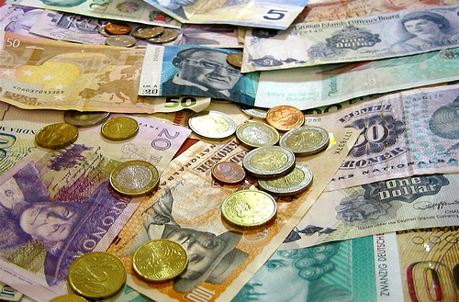
Tinjau masalah penukaran uang:
Strategi greedy:
Pada setiap langkah, pilihlah koin dengan nilai
terbesar dari himpunan koin yang tersisa.
Misal: A = 32, koin yang tersedia: 1, 5, 10, dan 25
Langkah 1: pilih 1 buah koin 25 (Total = 25)
Langkah 2: pilih 1 buah koin 5 (Total = 25 + 5 = 30)
Langkah 3: pilih 2 buah koin 1 (Total = 25+5+1+1= 32)
Solusi: Jumlah koin minimum = 4 (solusi optimal!)

Slide 9
Elemen-elemen algoritma greedy:
1. Himpunan kandidat, C.
2. Himpunan solusi, S
3. Fungsi seleksi (selection function)
4. Fungsi kelayakan (feasible)
5. Fungsi obyektif
Dengan kata lain:
algoritma greedy melibatkan pencarian sebuah himpunan bagian, S, dari himpunan kandidat, C;
yang dalam hal ini, S harus memenuhi beberapa kriteria yang ditentukan, yaitu menyatakan suatu solusi dan S dioptimisasi oleh fungsi obyektif.

Slide 10
Pada masalah penukaran uang:
Himpunan kandidat: himpunan koin yang merepresentasikan nilai 1, 5, 10, 25, paling sedikit mengandung satu koin untuk setiap nilai.
Himpunan solusi: total nilai koin yang dipilih tepat sama jumlahnya dengan nilai uang yang ditukarkan.
Fungsi seleksi: pilihlah koin yang bernilai tertinggi dari himpunan kandidat yang tersisa.
Fungsi layak: memeriksa apakah nilai total dari himpunan koin yang dipilih tidak melebihi jumlah uang yang harus dibayar.
Fungsi obyektif: jumlah koin yang digunakan minimum.

Slide 11
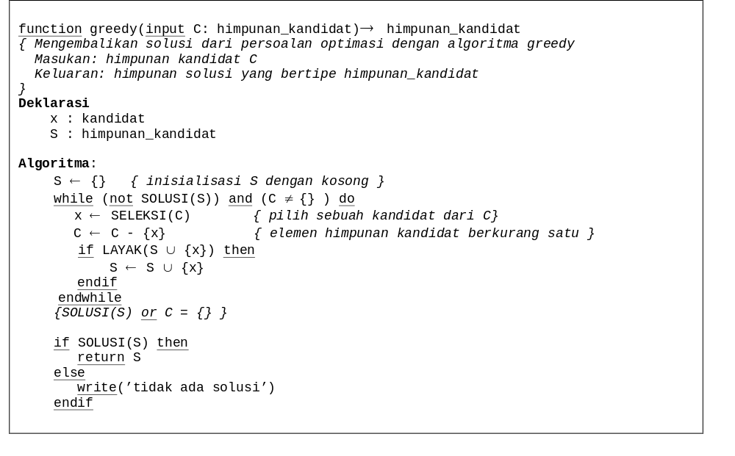
Skema umum algoritma greedy:
Pada akhir setiap lelaran, solusi yang terbentuk adalah optimum lokal.
Pada akhir kalang while-do diperoleh optimum global.

Slide 12
Warning: Optimum global belum tentu merupakan solusi optimum (terbaik), tetapi sub-optimum atau pseudo-optimum.
Alasan:
1. Algoritma greedy tidak beroperasi secara menyeluruh
terhadap semua alternatif solusi yang ada
(sebagaimana pada metode exhaustive search).
2. Terdapat beberapa fungsi SELEKSI yang berbeda,
sehingga kita harus memilih fungsi yang tepat jika kita
ingin algoritma menghasilkan solusi optiamal.
Jadi, pada sebagian masalah algoritma greedy tidak selalu berhasil memberikan solusi yang optimal.

Slide 13
Contoh 2: tinjau masalah penukaran uang.
(a) Koin: 5, 4, 3, dan 1
Uang yang ditukar = 7.
Solusi greedy: 7 = 5 + 1 + 1 ( 3 koin) → tidak optimal
Solusi optimal: 7 = 4 + 3 ( 2 koin)
(b) Koin: 10, 7, 1
Uang yang ditukar: 15
Solusi greedy: 15 = 10 + 1 + 1 + 1 + 1 + 1 (6 koin)
Solusi optimal: 15 = 7 + 7 + 1 (hanya 3 koin)
(c) Koin: 15, 10, dan 1
Uang yang ditukar: 20
Solusi greedy: 20 = 15 + 1 + 1 + 1 + 1 + 1 (6 koin)
Solusi optimal: 20 = 10 + 10 (2 koin)

Slide 14
Untuk sistem mata uang dollar AS, euro Eropa, dan crown Swedia, algoritma greedy selalu memberikan solusi optimum.
Contoh: Uang $6,39 ditukar dengan uang kertas (bill) dan koin sen (cent), kita dapat memilih:
- Satu buah uang kertas senilai $5
- Satu buah uang kertas senilai $1
- Satu koin 25 sen
- Satu koin 10 sen
- Empat koin 1 sen
$5 + $1 + 25c + 10c + 1c + 1c + 1c + 1c = $6,39

Slide 15
Jika jawaban terbaik mutlak tidak diperlukan, maka algoritma greedy sering berguna untuk menghasilkan solusi hampiran (approximation),
daripada menggunakan algoritma yang lebih rumit untuk menghasilkan solusi yang eksak.
Bila algoritma greedy optimum, maka keoptimalannya itu dapat dibuktikan secara matematis

Slide 16
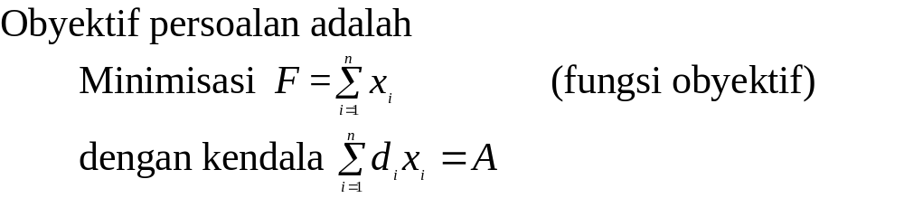
Contoh-contoh Algoritma Greedy
Masalah penukaran uang
Nilai uang yang ditukar: A
Himpunan koin (multiset): {d₁, d₂, …}.
Himpunan solusi: X = {x₁, x₂, …, x_{n}},
x_{i} = 1 jika d_{i} dipilih, x_{i} = 0 jika d_{i} tidak dipilih.

Slide 17
Penyelesaian dengan exhaustive search
Terdapat 2^{n} kemungkinan solusi
(nilai-nilai X = {x₁, x₂, …, x_{n}} )
Untuk mengevaluasi fungsi obyektif = O(n)
Kompleksitas algoritma exhaustive search seluruhnya = O(n ⋅ 2^{n} ).

Slide 18
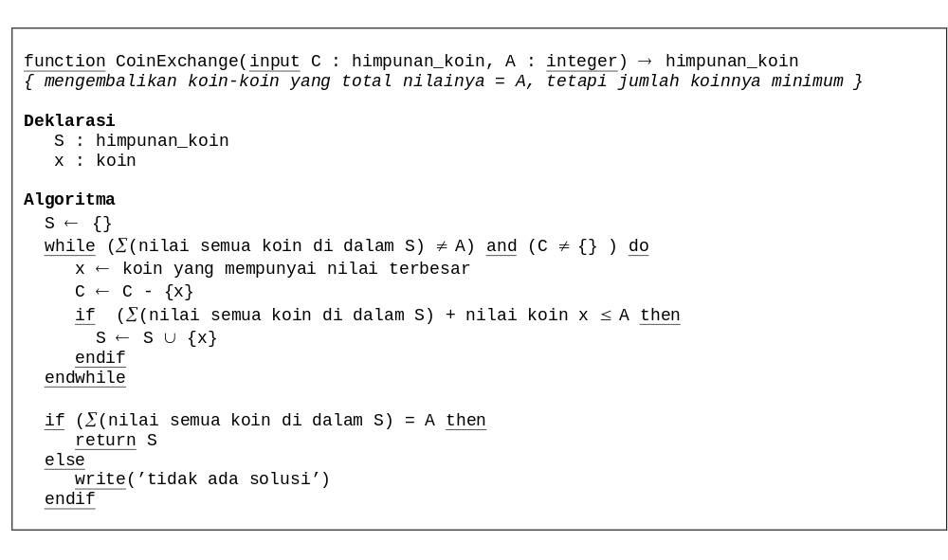
Penyelesaian dengan algoritma greedy
Strategi greedy: Pada setiap langkah, pilih koin dengan nilai terbesar dari himpunan koin yang tersisa.

Slide 19
Agar pemilihan koin berikutnya optimal, maka perlu mengurutkan himpunan koin dalam urutan yang menurun (noninceasing order).
Jika himpunan koin sudah terurut menurun, maka kompleksitas algoritma greedy = O(n).
Sayangnya, algoritma greedy untuk masalah penukaran uang ini tidak selalu menghasilkan solusi optimal (lihat contoh sebelumnya).

Slide 20

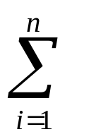
2. Minimisasi Waktu di dalam Sistem (Penjadwalan)
Persoalan: Sebuah server (dapat berupa processor, pompa, kasir di bank, dll) mempunai n pelanggan (customer, client) yang harus dilayani. Waktu pelayanan untuk setiap pelanggan i adalah t_{i}.
Minimumkan total waktu di dalam sistem:
T = (waktu di dalam sistem)
Ekivalen dengan meminimumkan waktu rata-rata pelanggan di dalam sistem.

Slide 21
Contoh 3: Tiga pelanggan dengan
t₁ = 5, t₂ = 10, t₃ = 3,
Enam urutan pelayanan yang mungkin:
============================================
Urutan T
============================================
1, 2, 3: 5 + (5 + 10) + (5 + 10 + 3 ) = 38
1, 3, 2: 5 + (5 + 3) + (5 + 3 + 10) = 31
2, 1, 3: 10 + (10 + 5) + (10 + 5 + 3) = 43
2, 3, 1: 10 + (10 + 3) + (10 + 3 + 5) = 41
3, 1, 2: 3 + (3 + 5) + (3 + 5 + 10) = 29 ← (optimal)
3, 2, 1: 3 + (3 + 10) + (3 + 10 + 5) = 34
============================================

Slide 22
Penyelesaian dengan Exhaustive Search
Urutan pelangan yang dilayani oleh server merupakan suatu permutasi
Jika ada n orang pelanggan, maka tedapat n! urutan pelanggan
Untuk mengevaluasi fungsi obyektif : O(n)
Kompleksitas algoritma exhaustive search = O(nn!)

Slide 23
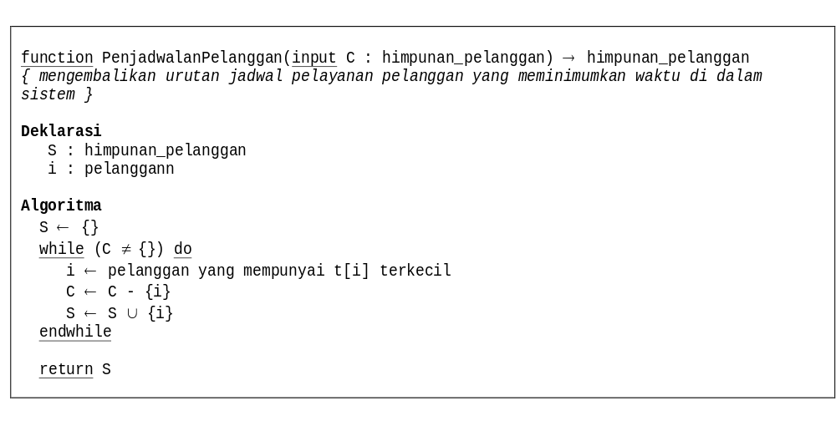
Penyelesaian dengan algoritma greedy
Strategi greedy: Pada setiap langkah, pilih pelanggan yang membutuhkan waktu pelayanan terkecil di antara pelanggan lain yang belum dilayani.

Slide 24
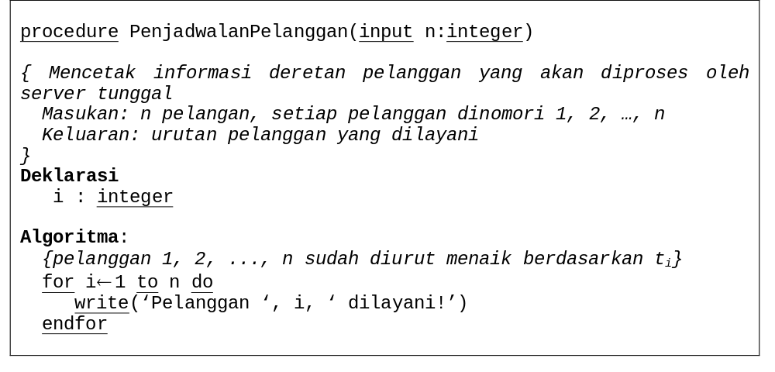
Agar proses pemilihan pelanggan berikutnya optimal, urutkan pelanggan berdasarkan waktu pelayanan dalam urutan yang menaik.
Jika pelanggan sudah terurut, kompleksitas algoritma greedy = O(n).

Slide 25
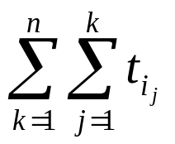
Algoritma greedy untuk penjadwalan pelanggan akan selalu menghasilkan solusi optimum.
Teorema. Jika t₁ ≤ t₂ ≤ … ≤ t_{n} maka pengurutan i_{j} = j, 1 ≤ j ≤ n meminimumkan
T =
untuk semua kemungkinan permutasi i_{j}.

Slide 26
3. An Activity Selection Problem
Persoalan: Misalkan kita memiliki S = {1, 2, …, n} yang menyatakan n buah aktivitas yang ingin menggunakan sebuah resource, misalnya ruang pertemuan, yang hanya dapat digunakan satu aktivitas setiap saat.
Tiap aktivitas i memiliki waktu mulai s_{i} dan waktu selesai f_{i}, dimana s_{i} ≤ f_{i}. Dua aktivitas i dan j dikatakan kompatibel jika interval [s_{i}, f_{i}] dan [s_{j}, f_{j}] tidak bentrok.
Masalah Activity selection problem ialah memilih sebanyak mungkin aktivitas yang bisa dilayani.

Slide 27
Contoh Instansiasi Persoalan:
i s_{i} f_{i}
------------------------
1 1 4
2 3 5
3 4 6
4 5 7
5 3 8
6 7 9
7 10 11
8 8 12
9 8 13
10 2 14
11 13 15

Slide 28
Penyelesaian dengan Exhaustive Search
Tentukan semua himpunan bagian dari himpunan dengan n aktivitas.
Evaluasi setiap himpunan bagian apakah semua aktivitas di dalamnya kompatibel.
Jika kompatibel, maka himpunan bagian tersebut adalah solusinya
Kompleksitas waktu algoritmanya O(2^{n})

Slide 29
Apa strategi greedy-nya?
1. Urutkan semua aktivitas berdasarkan waktu
selesai dari kecil ke besar
2. Pada setiap step, pilih aktivitas yang
waktu mulainya lebih besar atau sama dengan
waktu selesai aktivitas yang dipilih
sebelumnya

Slide 30
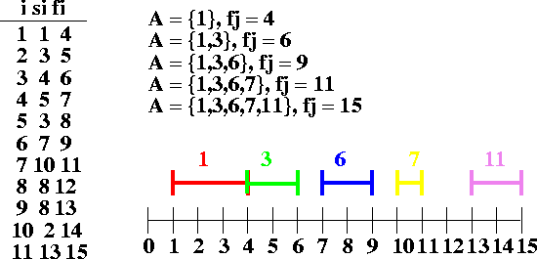
Solusi: aktivitas yang dipilih adalah 1, 3, 6, 7, dan 11

Slide 31
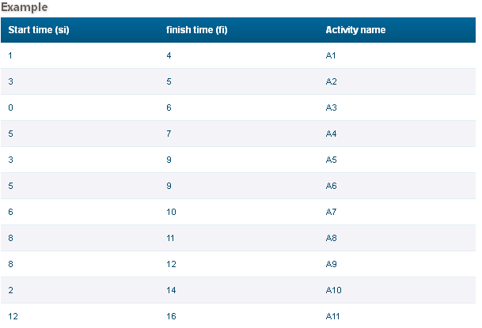
Contoh lain:
Sumber: http://scanftree.com/Data_Structure/activity-selection-problem

Slide 32
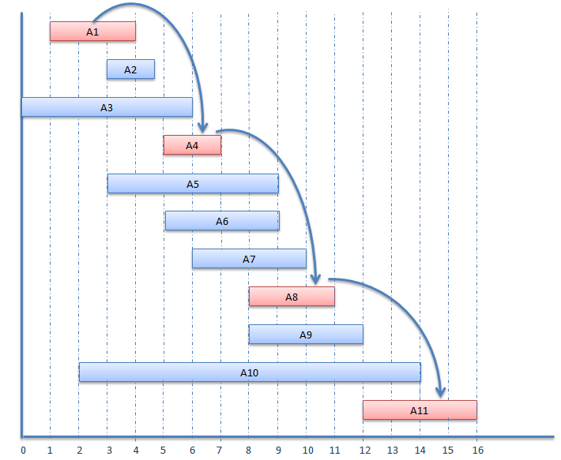
Solusi dengan Algoritma Greedy:

Slide 33
Algoritma
function Greedy-Activity-Selector(s, f)
{ Asumsi: aktivitas sudah diurut terlebih dahulu
Berdasarkan waktu selesai: f1 <= f2 <= … <= fn }
Algoritma
n ← length(s)
A ← {1}
j ← 1
for i ← 2 to n do
if s_{i} >= f_{j} then
A ← A Ụ {i]
j ← i
end
end

Slide 34
Usulan strategi greedy yang lain: pilih aktivitas yang durasinya paling kecil lebih dahulu dan waktu mulainya tidak lebih besar dari waktu selesai aktivitas lain yang telah terpilih
lebih rumit

Slide 35
i s_{i} f_{i} durasi
----------------------------------
1 1 4 3
2 3 5 2
3 4 6 2
4 5 7 2
5 3 8 5
6 7 9 2
7 10 11 1
8 8 12 4
9 8 13 5
10 2 14 12
11 13 15 2
Solusi: aktivitas 7, 2, 4, 6, dan 11

Slide 36
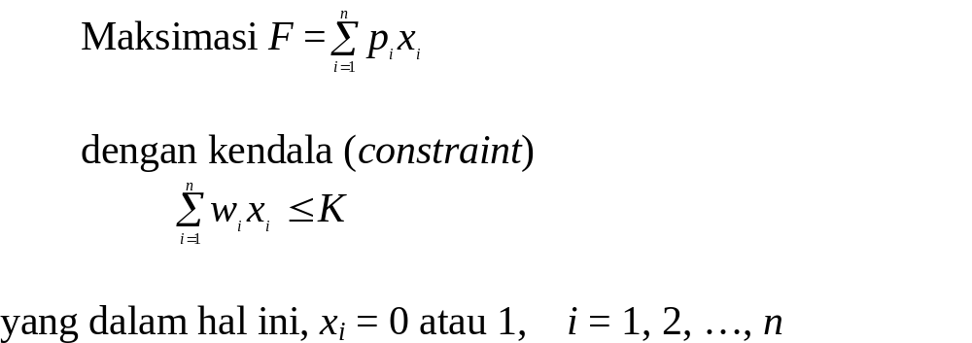

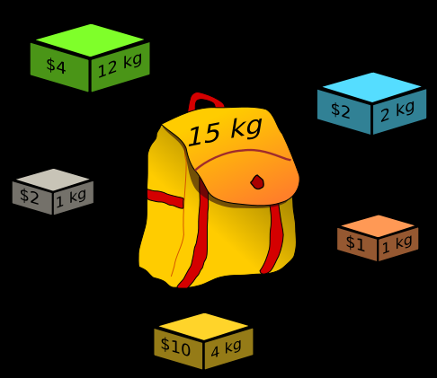
4. Integer Knapsack

Slide 37

Penyelesaian dengan exhaustive search
Sudah dijelaskan pada pembahasan exhaustive search.
Kompleksitas algoritma exhaustive search untuk persoalan ini = O(n ⋅ 2^{n}).

Slide 38
Penyelesaian dengan algoritma greedy
Masukkan objek satu per satu ke dalam knapsack. Sekali objek dimasukkan ke dalam knapsack, objek tersebut tidak bisa dikeluarkan lagi.
Terdapat beberapa strategi greedy yang heuristik yang dapat digunakan untuk memilih objek yang akan dimasukkan ke dalam knapsack:

Slide 39
Greedy by profit.
- Pada setiap langkah, pilih objek yang
mempunyai keuntungan terbesar.
- Mencoba memaksimumkan keuntungan
dengan memilih objek yang paling
menguntungkan terlebih dahulu.
Greedy by weight.
- Pada setiap langkah, pilih objek yang
mempunyai berat teringan.
- Mencoba memaksimumkan keuntungan
dengan dengan memasukkan sebanyak mungkin
objek ke dalam knapsack.

Slide 40
Greedy by density.
- Pada setiap langkah, knapsack diisi dengan objek
yang mempunyai p_{i} /w_{i} terbesar.
- Mencoba memaksimumkan keuntungan dengan
memilih objek yang mempunyai keuntungan
per unit berat terbesar.
Pemilihan objek berdasarkan salah satu dari ketiga strategi di atas tidak menjamin akan memberikan solusi optimal.

Slide 41
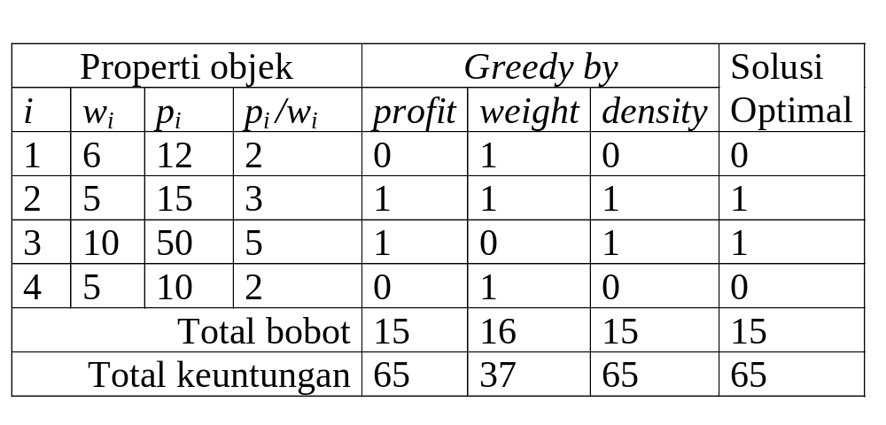
Contoh 4.
w1 = 2; p1 = 12; w2 = 5; p1 = 15;
w3 = 10; p1 = 50; w4 = 5; p1 = 10
Kapasitas knapsack K = 16
Solusi optimal: X = (0, 1, 1, 0)
Greedy by profit dan greedy by density memberikan solusi optimal!

Slide 42
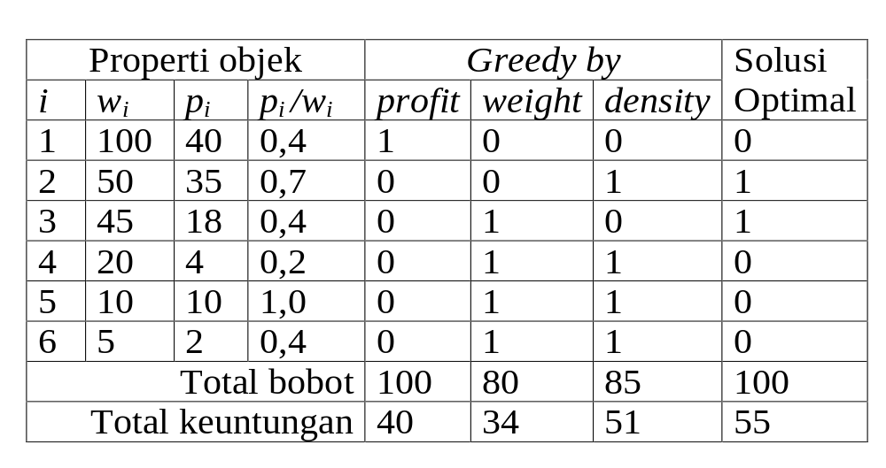
Contoh 5.
w1 = 100; p1 = 40; w2 = 50; p2 = 35; w3 = 45; p3 = 18;
w4 = 20; p4 = 4; w5 = 10; p5 = 10; w6 = 5; p6 = 2
Kapasitas knapsack K = 100
Ketiga strategi gagal memberikan solusi optimal!

Slide 43
Kesimpulan: Algoritma greedy tidak selalu berhasil menemukan solusi optimal untuk masalah 0/1 Knapsack.

Slide 44
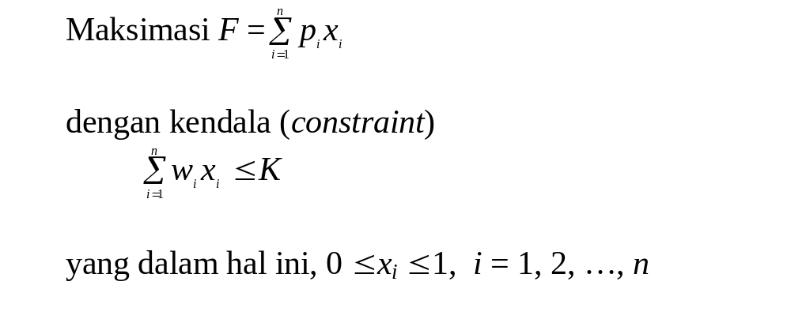
4. Fractional Knapsack

Slide 45
Penyelesaian dengan exhaustive search
Oleh karena 0 ≤ x_{i} ≤ 1, maka terdapat tidak berhinga nilai-nilai x_{i}.
Persoalan Fractional Knapsack menjadi malar (continuous) sehingga tidak mungkin dipecahkan dengan algoritma exhaustive search.

Slide 46
Penyelesaian dengan algoritma greedy
Ketiga strategi greedy yang telah disebutkan di atas dapat digunakan untuk memilih objek yang akan dimasukkan ke dalam knapsack.
Mari kita bahas satu per satu

Slide 47
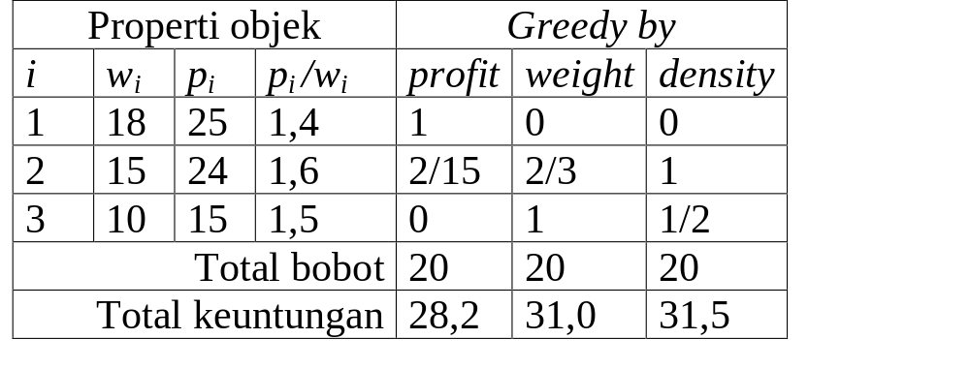
Contoh 6.
w1 = 18; p1 = 25; w2 = 15; p1 = 24
w3 = 10; p1 = 15 Kapasitas knapsack K = 20
Solusi optimal: X = (0, 1, 1/2)
yang memberikan keuntungan maksimum = 31,5.

Slide 48
Strategi pemilihan objek ke dalam knapsack berdasarkan densitas p_{i} /w_{i} terbesar pasti memberikan solusi optimal.
Agar proses pemilihan objek berikutnya optimal, maka kita urutkan objek berdasarkan p_{i} /w_{i} yang menurun, sehingga objek berikutnya yang dipilih adalah objek sesuai dalam urutan itu.
Teorema 3.2. Jika p₁/w₁ ≥ p₂/w₂ ≥ ... ≥ p_{n}/w_{n} maka algoritma greedy dengan strategi pemilihan objek berdasarkan p_{i} /w_{i} terbesar menghasilkan solusi yang optimum.

Slide 49
Algoritma persoalan fractional knapsack:
1. Hitung harga p_{i}/w_{i} , i = 1, 2, ..., n
2. Urutkan seluruh objek berdasarkan
nilai p_{i}/w_{i} dari besar ke kecil
3. Panggil FractinonalKnapsack

Slide 50
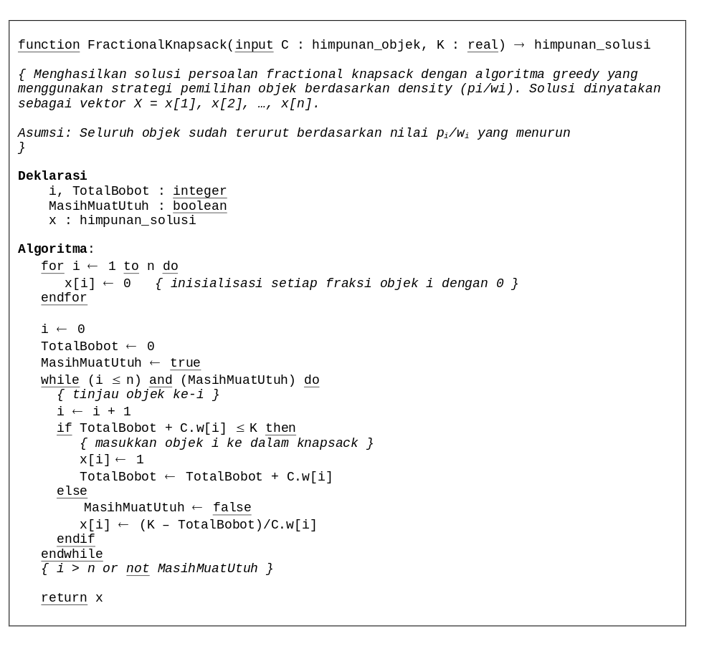
Kompleksitas waktu algoritma = O(n).

Slide 51
5. Penjadwalan Job dengan Tenggat Waktu (Job Schedulling with Deadlines)
Persoalan:
- Ada n buah job yang akan dikerjakan oleh
sebuah mesin;
- tiap job diproses oleh mesin selama 1
satuan waktu dan tenggat waktu (deadline)
setiap job i adalah d_{i} ≥ 0;
- job i akan memberikan keuntungan sebesar p_{i}
jika dan hanya jika job tersebut diselesaikan
tidak melebihi tenggat waktunya;

Slide 52

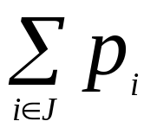
- Bagaimana memilih job-job yang akan
dikerjakan oleh mesin sehingga keuntungan yang
diperoleh dari pengerjaan itu maksimum?
Fungsi obyektif persoalan ini:
Maksimasi F =
Solusi layak: himpunan J yang berisi urutan job yang sedemikian sehingga setiap job di dalam J selesai dikerjakan sebelum tenggat waktunya.
Solusi optimum ialah solusi layak yang memaksimumkan F.

Slide 53
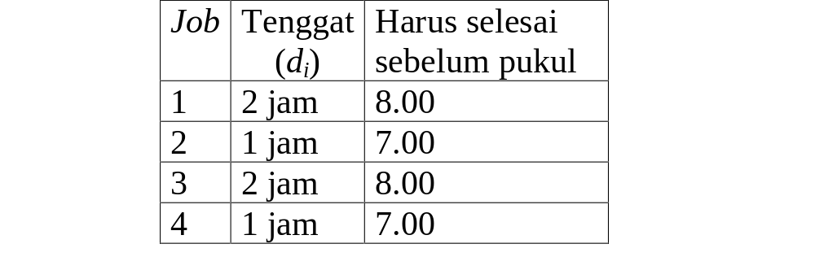
Contoh 7. Misalkan A berisi 4 job (n = 4):
(p₁, p₂, p₃, p₄) = (50, 10, 15, 30)
(d₁, d₂, d₃, d₄) = (2, 1, 2, 1)
Mesin mulai bekerja jam 6.00 pagi.

Slide 54
Pemecahan Masalah dengan Exhaustive Search
Cari himpunan bagian (subset) job yang layak dan memberikan total keuntungan terbesar.

Slide 55
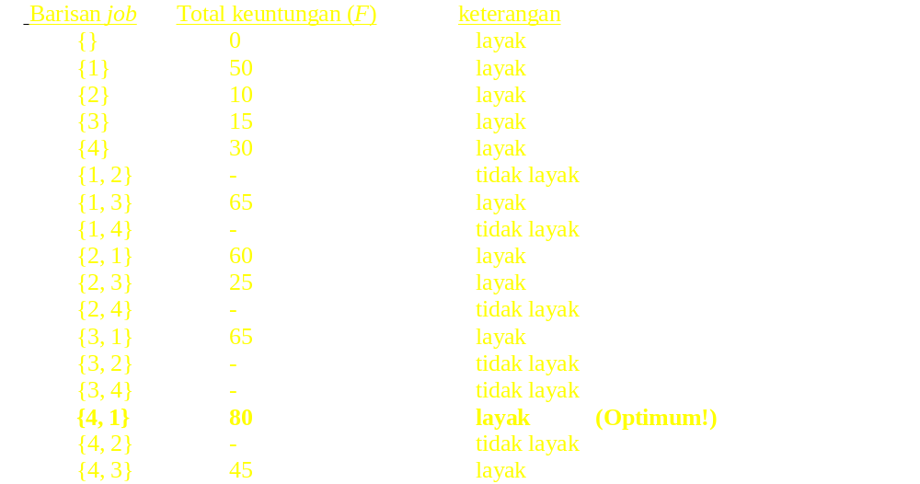

Slide 56
Pemecahan Masalah dengan Algoritma Greedy
Strategi greedy untuk memilih job:
Pada setiap langkah, pilih job i dengan
p_{i} yang terbesar untuk menaikkan nilai
fungsi obyektif F.

Slide 57
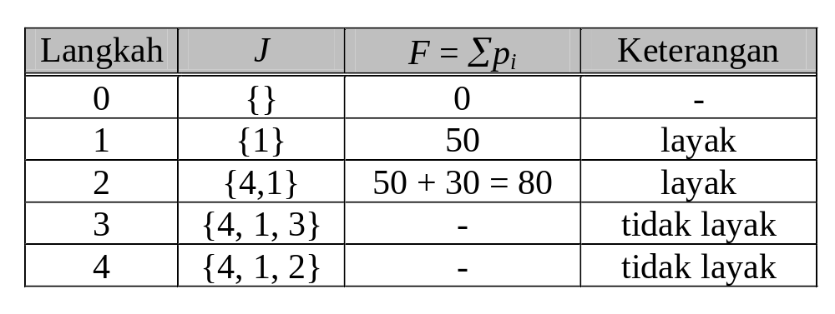
Contoh: (p₁, p₂, p₃, p₄) = (50, 10, 15, 30)
(d₁, d₂, d₃, d₄) = (2, 1, 2, 1)
Solusi optimal: J = {4, 1} dengan F = 80.

Slide 58
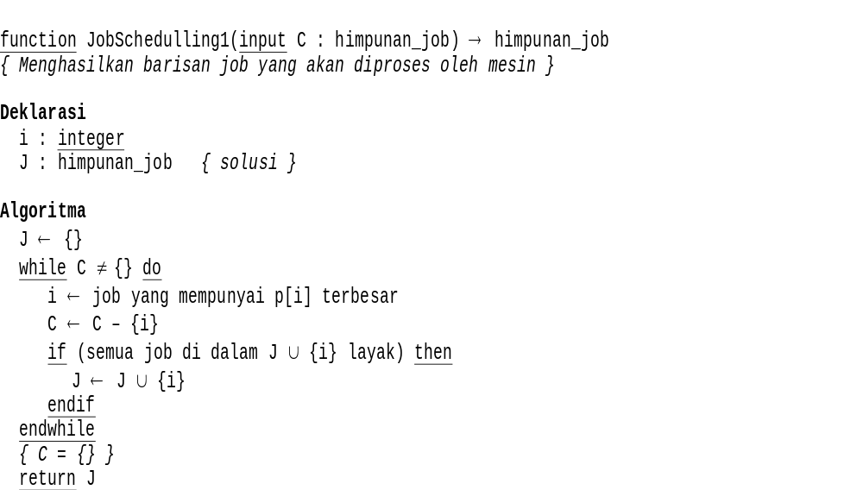
Kompleksitas algoritma greedy : O(n²).

Slide 59
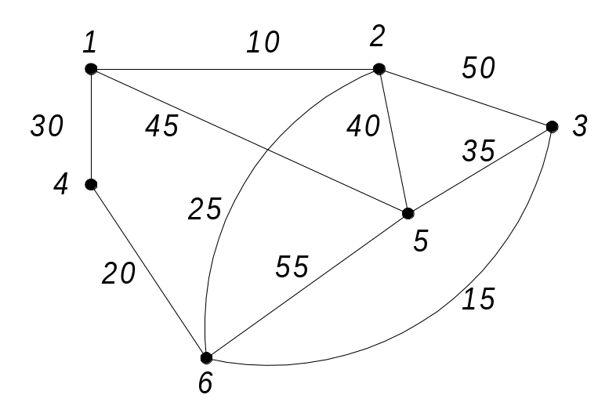
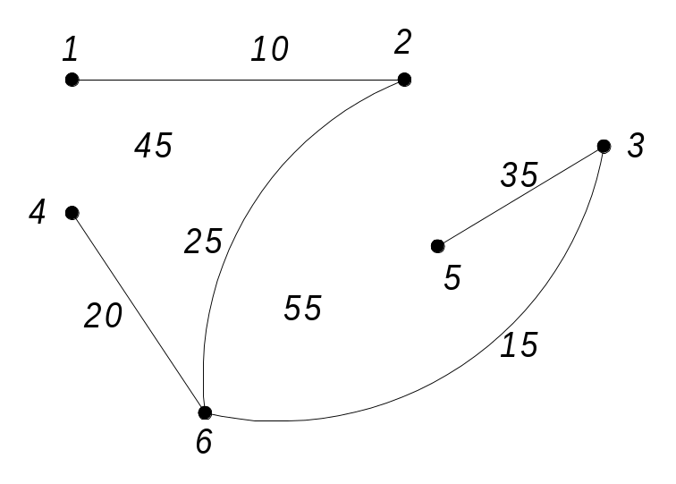
6. Pohon Merentang Minimum
(a) Graf G = (V, E) (b) Pohon merentang minimum

Slide 60
(a) Algoritma Prim
Strategi greedy yang digunakan:
Pada setiap langkah, pilih sisi e dari
graf G(V, E) yang mempunyai bobot
terkecil dan bersisian dengan simpul-
simpul di T tetapi e tidak membentuk
sirkuit di T.

Slide 61
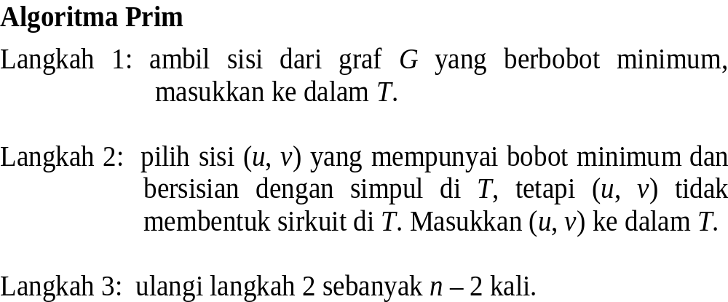
Rinaldi M/IF2120 Matdis

Slide 62
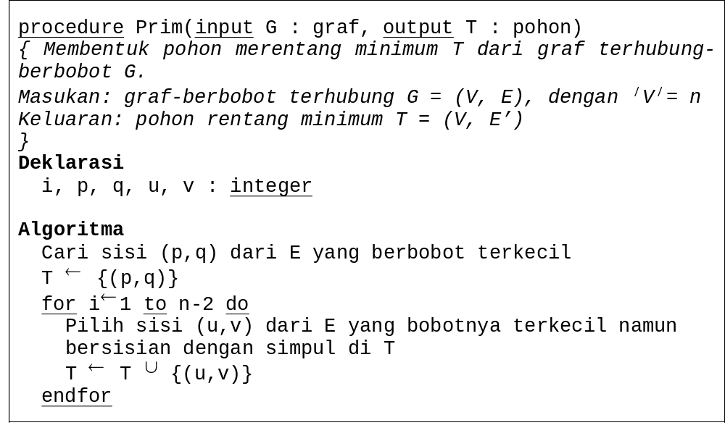
Komplesitas algoritma: O(n²)
Rinaldi M/IF2120 Matdis

Slide 63
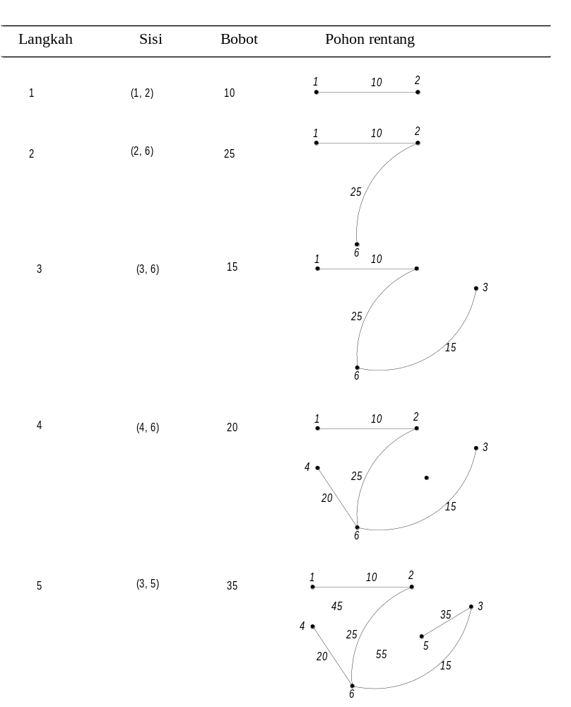
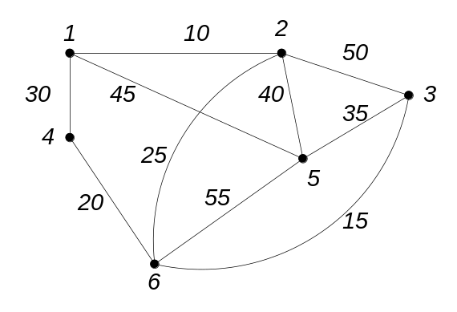
Contoh:
Rinaldi M/IF2120 Matdis

Slide 64
(a) Algoritma Kruskal
Strategi greedy yang digunakan:
Pada setiap langkah, pilih sisi e dari graf G yang mempunyai bobot minimum tetapi e tidak membentuk sirkuit di T.

Slide 65
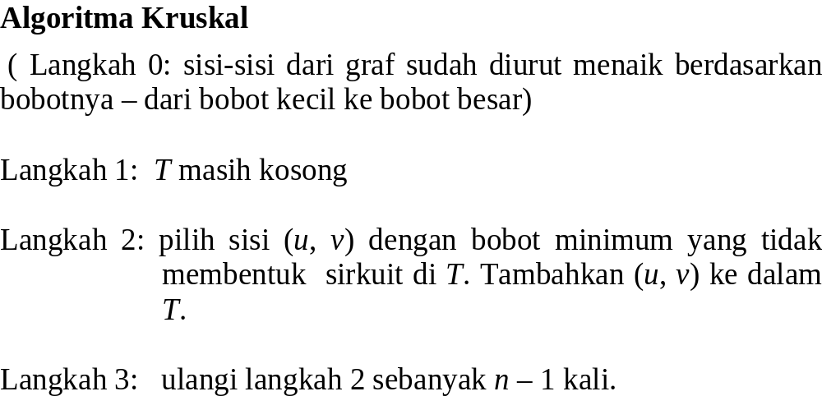
Rinaldi M/IF2120 Matdis

Slide 66
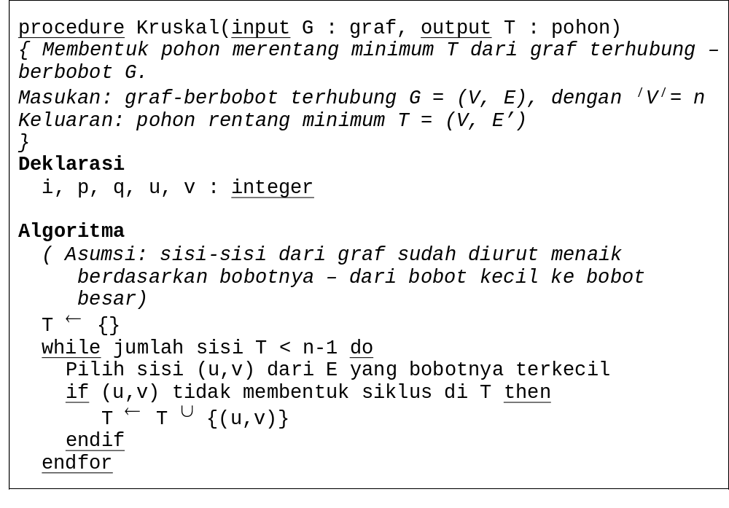
Kompleksitas algoritma: O(|E| log |E|)
Rinaldi M/IF2120 Matdis

Slide 67
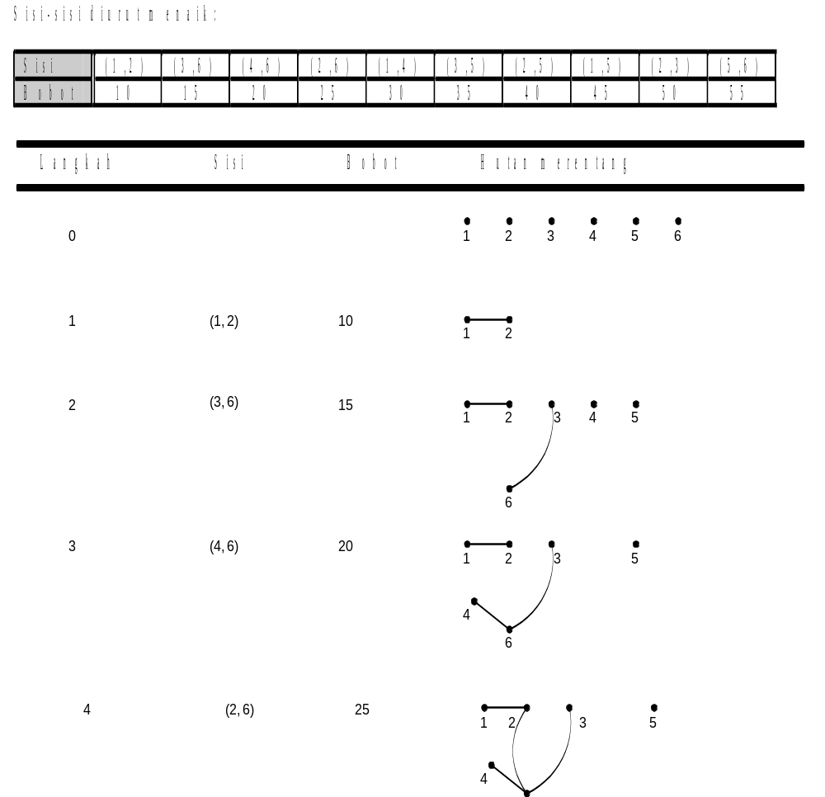
Contoh:

Slide 68
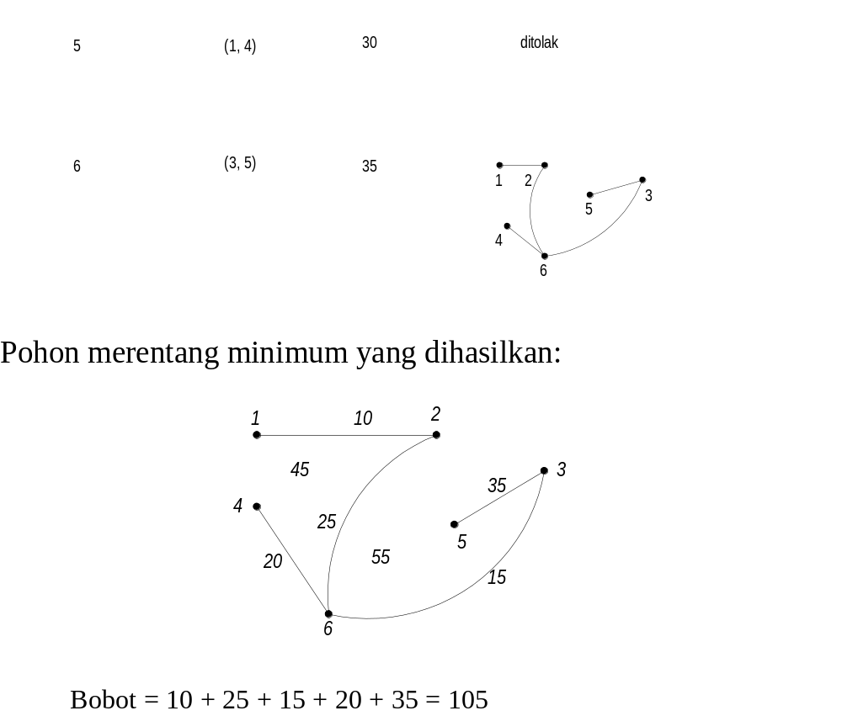

Slide 69
7. Lintasan Terpendek (Shortest Path)
Beberapa macam persoalan lintasan terpendek:
Lintasan terpendek antara dua buah simpul tertentu (a pair shortest path).
Lintasan terpendek antara semua pasangan simpul (all pairs shortest path).
Lintasan terpendek dari simpul tertentu ke semua simpul yang lain (single-source shortest path).
Lintasan terpendek antara dua buah simpul yang melalui beberapa simpul tertentu (intermediate shortest path).
→ Yang akan dibahas adalah persoalan c)

Slide 70
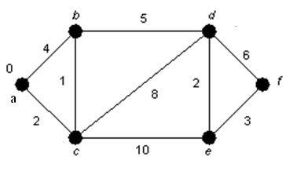
Persoalan:
Diberikan graf berbobot G = (V, E). Tentukan lintasan terpendek dari sebuah simpul asal a ke setiap simpul lainnya di G.
Asumsi yang kita buat adalah bahwa semua sisi berbobot positif.
Berapa jarak terpendek berikut lintasannya dari:
a ke b?
a ke c?
a ke d?
a ke e?
a ke f?

Slide 71
Penyelesaian dengan Algoritma Brute Force
Misalkan ingin menentukan jarak terpendek dari a ke b
Enumerasi semua lintasan yang mungkin dibentuk dari a ke b, hitung panjangnya
Lintasan yang memiliki panjang terkecil adalah lintasan terpendek dari a ke b
Ulangi cara yang sama untuk jarak terpendek dari a ke c, dari a ke d, dan seterusnya.

Slide 72
Algoritma Dijkstra
Strategi greedy:
Pada setiap langkah, ambil sisi yang berbobot minimum yang menghubungkan sebuah simpul yang sudah terpilih dengan sebuah simpul lain yang belum terpilih.
Lintasan dari simpul asal ke simpul yang baru haruslah merupakan lintasan yang terpendek diantara semua lintasannya ke simpul-simpul yang belum terpilih.

Slide 73

Edsger W. Dijkstra (1930–2002)
Edsger Wybe Dijkstra was one of the most influential members of computing science's founding generation. Among the domains in which his scientific contributions are fundamental are
algorithm design
programming languages
program design
operating systems
distributed processing
In addition, Dijkstra was intensely interested in teaching, and in the
relationships between academic computing science and the software
industry. During his forty-plus years as a computing scientist, which included
positions in both academia and industry, Dijkstra's contributions brought
him many prizes and awards, including computing science's highest honor,
the ACM Turing Award.
Sumber: http://www.cs.utexas.edu/users/EWD/

Slide 74
procedure Dijkstra (input G: weighted_graph, input a: intial_vertex)
Deklarasi:
S : himpunan simpul solusi
L : array[1..n] of real { L(z) berisi panjang lintasan terpendek dari a ke z}
Algoritma
for i←1 to n
L(v_{i}) ← ∞
end for
L(a) ← 0; S ← { }
while z ∉ S do
u ← simpul yang bukan di dalam S dan memiliki L(u) minimum
S ← S ∪ {u}
for semua simpul v yang tidak terdapat di dalam S
if L(u) + G(u,v) < L(v) then L(v) ← L(u) + G(u,v)
end for
end while

Slide 75
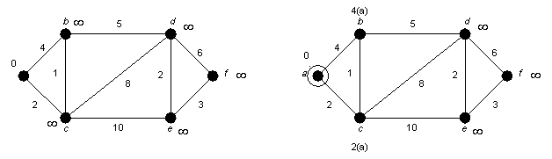
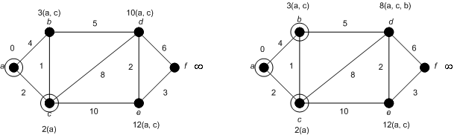

Slide 76
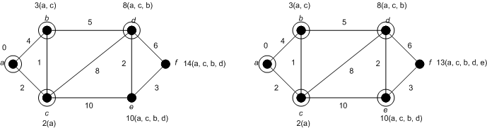
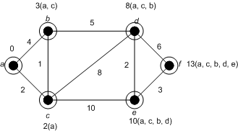

Slide 77
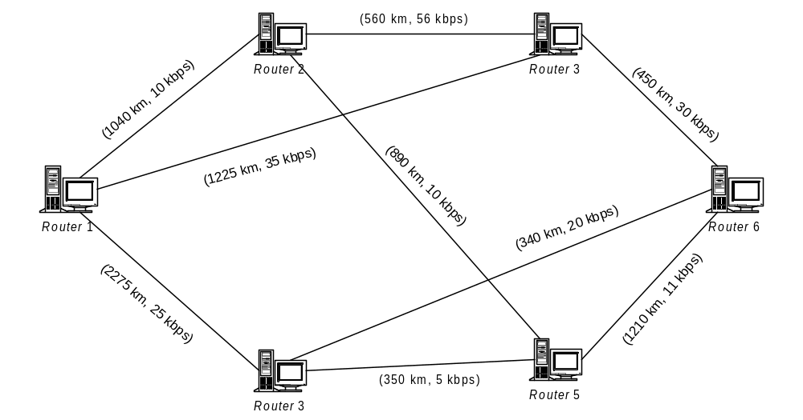
Aplikasi algoritma Dijkstra:
Routing pada jaringan komputer

Slide 78
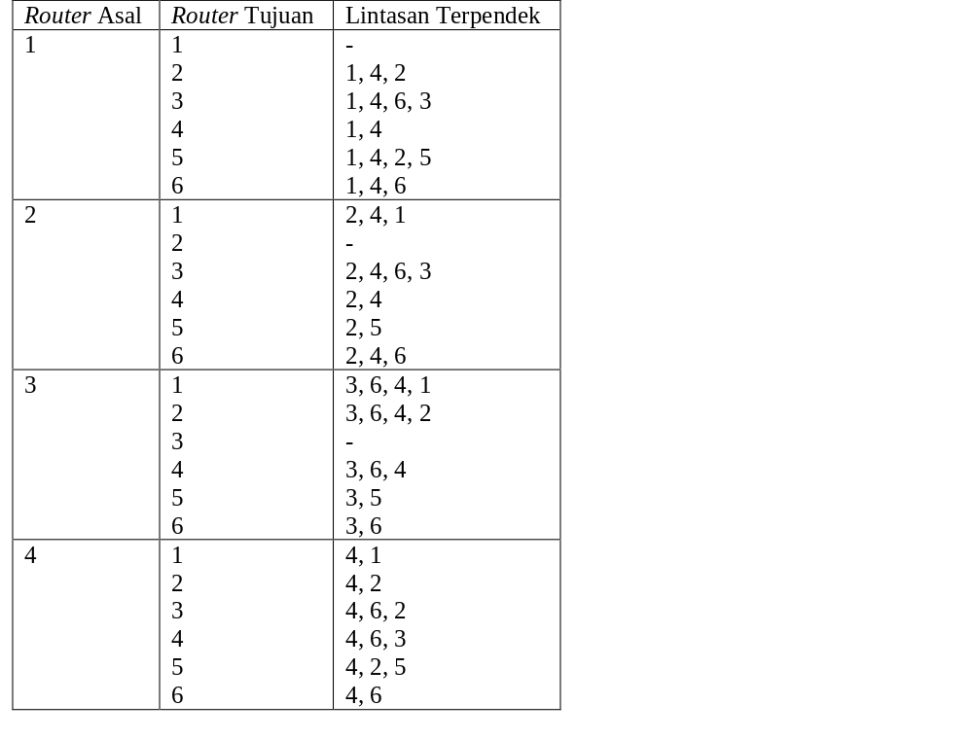
Lintasan terpendek (berdasarkan delai):

Slide 79
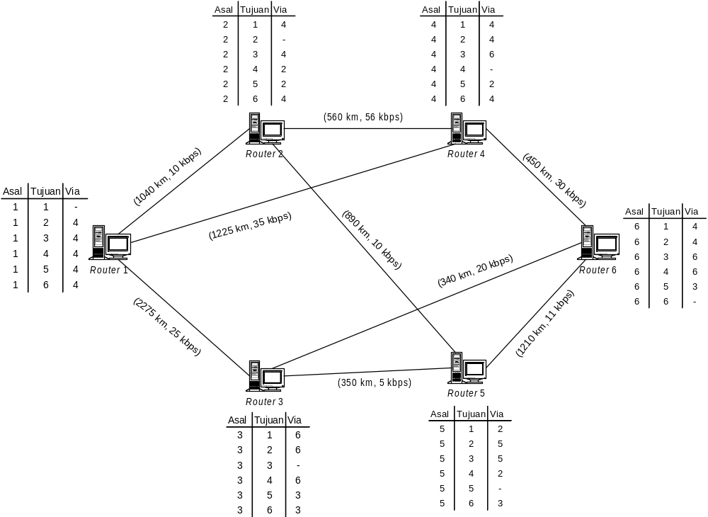

Slide 80
8. Pemampatan Data dengan Algoritma Huffman
Prinsip kode Huffman:
- karakter yang paling sering muncul di
dalam data dengan kode yang lebih
pendek;
- sedangkan karakter yang relatif jarang
muncul dikodekan dengan kode yang
lebih panjang.

Slide 81
Fixed-length code
Karakter a b c d e f
----------------------------------------------------------------
Frekuensi 45% 13% 12% 16% 9% 5%
Kode 000 001 010 011 100 111
‘bad’ dikodekan sebagai ‘001000011’
Pengkodean 100.000 karakter membutuhkan 300.000 bit.

Slide 82
Variable-length code (Huffman code)
Karakter a b c d e f
------------------------------------------------------------------------
Frekuensi 45% 13% 12% 16% 9% 5%
Kode 0 101 100 111 1101 1100
‘bad’ dikodekan sebagai ‘1010111 ’
Pengkodean 100.000 karakter membutuhkan
(0,45 × 1 + 0,13 × 3 + 0,12 × 3 + 0,16 × 3 +
0,09 × 4 + 0,05 × 4) × 100.000 = 224.000 bit
Nisbah pemampatan:
(300.000 – 224.000)/300.000 × 100% = 25,3%

Slide 83
Algoritma Greedy untuk Membentuk Kode Huffman:
Baca semua karakter di dalam data untuk menghitung frekuensi kemunculan setiap karakter. Setiap karakter penyusun data dinyatakan sebagai pohon bersimpul tunggal. Setiap simpul di-assign dengan frekuensi kemunculan karakter tersebut.
Terapkan strategi greedy sebagai berikut: pada setiap langkah gabungkan dua buah pohon yang mempunyai frekuensi terkecil pada sebuah akar. Akar mempunyai frekuensi yang merupakan jumlah dari frekuensi dua buah pohon penyusunnya.
Ulangi langkah 2 sampai hanya tersisa satu buah pohon Huffman.
Kompleksitas algoritma Huffman: O(n log n)

Slide 84
Contoh 9.
Karakter a b c d e f
-------------------------------------------------------Frekuensi 45 13 12 16 9 5

Slide 85
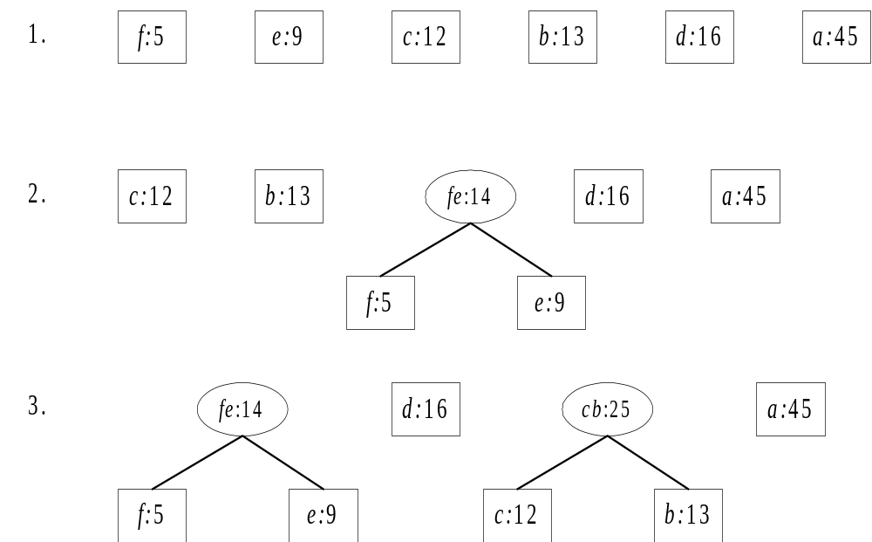

Slide 86
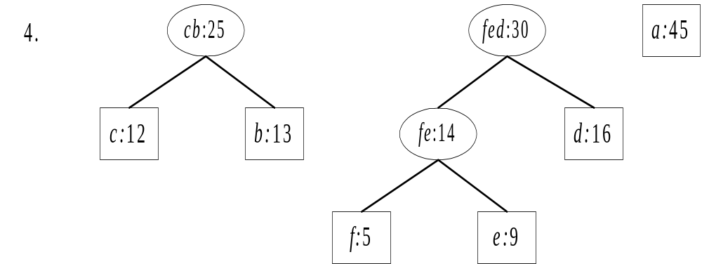

Slide 87
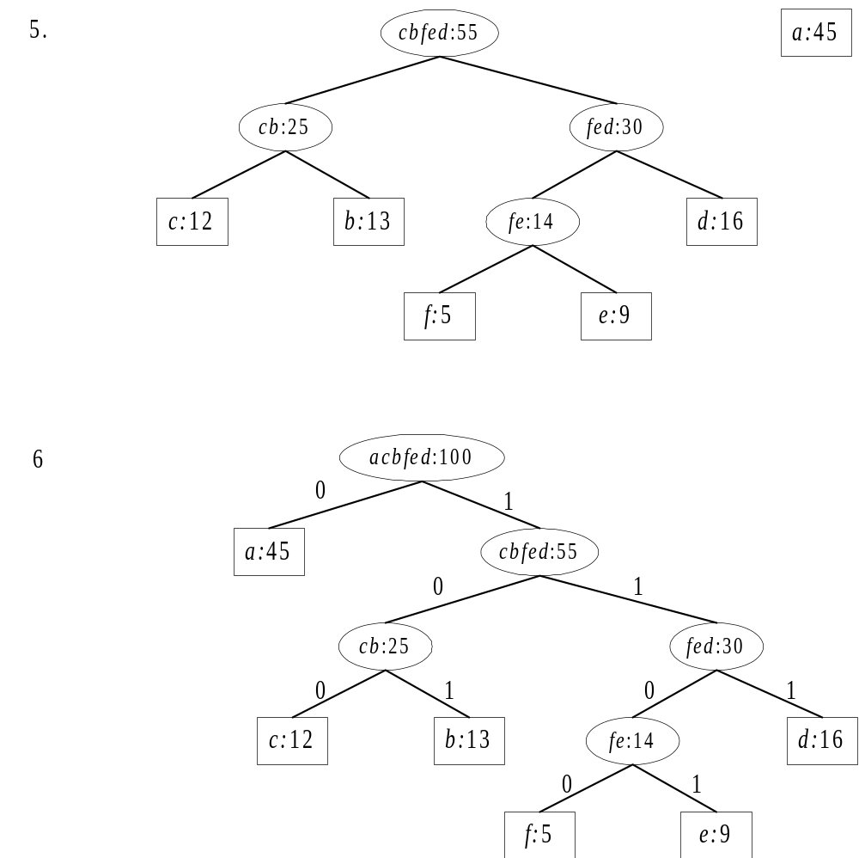

Slide 88
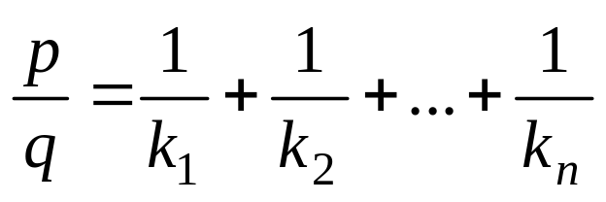
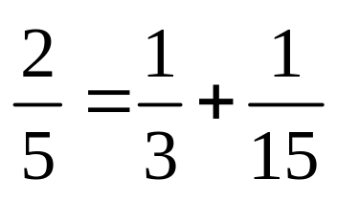
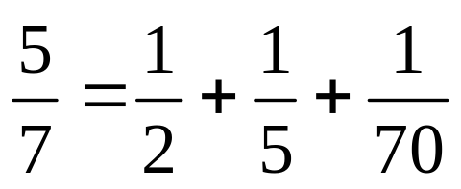
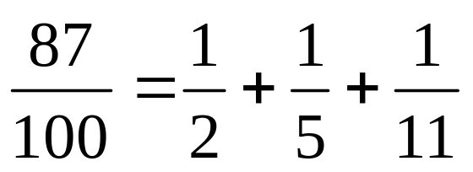
9. Pecahan Mesir (Egyptian Fraction)
Persoalan: Diberikan pecahan p/q. Dekomposisi pecahan menjadi jumlah dari sejumlah pecahan yang berbeda:
yang dalam hal ini, k₁ < k₂ < … < k_{n}.
Contoh:

Slide 89
Pecahan yang diberikan mungkin mempunyai lebih dari satu representasi Mesir
Contoh: 8/15 = 1/3 + 1/5
8/15 = 1/2 + 1/30
Kita ingin mendekompoisinya dengan jumlah unit pecahan sesedikit mungkin

Slide 90
Strategi greedy: pada setiap langkah, tambahkan unit pecahan terbesar ke representasi yang baru terbentuk yang jumlahnya tidak melebihi nilai pecahan yang diberikan
Algoritma:
Input: p/q
1. Mulai dengan i = 1
2. Jika p = 1, maka k_{i} = q. STOP
3. 1/k_{i} = pecahan terbesar yang lebih kecil dari p/q
4. p/q = p/q – 1/k_{i}
5. Ulangi langkah 2.

Slide 91
Contoh keluaran:
8/15 = 1/2 + 1/30
tetapi, dengan algoritma greedy:
26/133 = 1/6 + 1/35 + 1/3990 (tidak optimal)
seharusnya (dengan brute force)
26/133 = 1/7 + 1/19 (optimal)
Kesimpulan: algoritma greedy untuk masalah pecahan Mesir tidak selalu optimal

Slide 92
10. Connecting wires
There are n white dots and n black dots, equally spaced, in a line
You want to connect each white dot with some one black dot, with a minimum total length of “wire”
Example:
Total wire length above is 1 + 1 + 1 + 5 = 8
Do you see a greedy algorithm for doing this?
Does the algorithm guarantee an optimal solution?
  Can you prove it?
  Can you find a counterexample?

Slide 93
Aplikasi Algoritma Greedy pada Permainan Othello (Riversi)

Slide 94
Othello
Othello atau Reversi adalah permainan yang menggunakan papan (board game) dan sejumlah koin yang berwarna gelap (misalnya hitam) dan terang (misalnya putih).
Ukuran papan biasanya 8 x 8 kotak (grid) dan jumlah koin gelap dan koin terang masing-masing sebanyak 64 buah. Sisi setiap koin memiliki warna yang berbeda (sisi pertama gelap dan sisi kedua terang).
Pada permainan ini kita asumsikan warna hitam dan putih. Jumlah pemain 2 orang.

Slide 95


Slide 96
Dalam permainan ini setiap pemain berusaha mengganti warna koin lawan dengan warna koin miliknya (misalnya dengan membalikkan koin lawan) dengan cara “menjepit” atau memblok koin lawan secara vertikal, horizontal, atau diagonal.
Barisan koin lawan yang terletak dalam satu garis lurus yang diapit oleh sepasang koin pemain yang current diubah (reverse) warnanya menjadi warna pemain yang current.

Slide 97


Slide 98
Setiap pemain bergantian meletakkan koinnya. Jika seorang pemain tidak dapat meletakan koin karena tidak ada posisi yang dibolehkan, permainan kembali ke pemain lainnya.
Jika kedua pemain tidak bisa lagi meletakkan koin, maka permainan berakhir. Hal ini terjadi jika seluruh kotak telah terisi, atau ketika seorang pemain tidak memiliki koin lagi, atau ketika kedua pemain tidak dapat melakukan penempatan koin lagi.
Pemenangnya adalah pemain yang memiliki koin paling banyak di atas papan.

Slide 99
Algoritma Greedy dapat diaplikasikan untuk memenangkan permainan.
Algoritma greedy berisi sejumlah langkah untuk melakukan penempatan koin yang menghasilkan jumlah koin maksimal pada akhir permainan.
Algoritma Greedy dipakai oleh komputer pada tipe permainan komputer vs manusia.

Slide 100
Dua strategi greedy heuristik:
Greedy by jumlah koin
Pada setiap langkah, koin pemain menuju koordinat yang menghasilkan sebanyak mungkin koin lawan. Strategi ini berusaha memaksimalkan jumlah koin pada akhir permainan dengan menghasilkan sebanyak-banyaknya koin lawan pada setiap langkah.
Greedy by jarak ke tepi
Pada setiap langkah, koin pemain menuju ke koordinat yang semakin dekat dengan tepi arena permainan. Strategi ini berusaha memaksimumkan jumlah koin pada akhir permainan dengan menguasai daerah tepi yang sulit untuk dilangkahi koin lawan. Bahkan untuk pojok area yang sulit dilangkahi lawan.

Slide 101
Greedy by Jumlah Koin
Himpunan kandidat
Langkah-langkah yang menghasilkan jumlah koin yang diapit.
Himpunan solusi
Langkah-langkah dari Himpunan kandidat yang memiliki jumlah koin diapit paling besar.
Fungsi seleksi
Pilih langkah yang memiliki jumlah koin diapit paling besar
Fungsi kelayakan
Semua langkah adalah layak
Fungsi obyektif
Maksimumkan jumlah koin lawan

Slide 102


